Slide 1
Esquema General
Web Service Cliente
Response
Web Service
Request
Almacenamiento
Local en dispositivo
ALDO REYES GARCIA

Slide 2
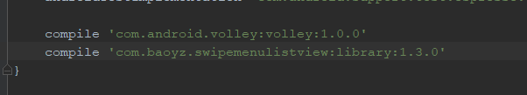
Librerías utilizadas
Para este desarrollo, se utilizó:
Volley: biblioteca HTTP que hace que las redes para las aplicaciones de Android sean más fáciles y, lo que es más importante, más rápidas. Volley está disponible en GitHub.
SwipeMenuListView: componente que permitió agilizar la acción swipe.
Referencias:
https://developer.android.com/training/volley/index.html
https://github.com/baoyongzhang/SwipeMenuListView/blob/master/README.md

Slide 3
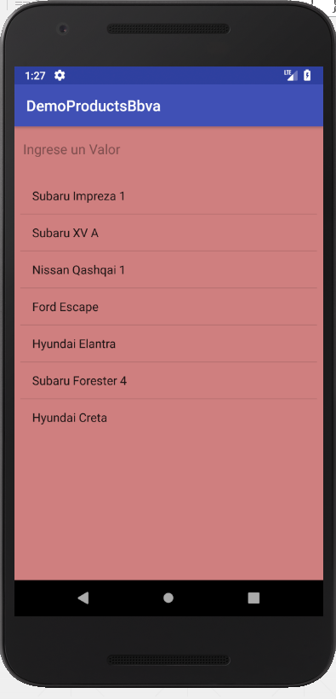
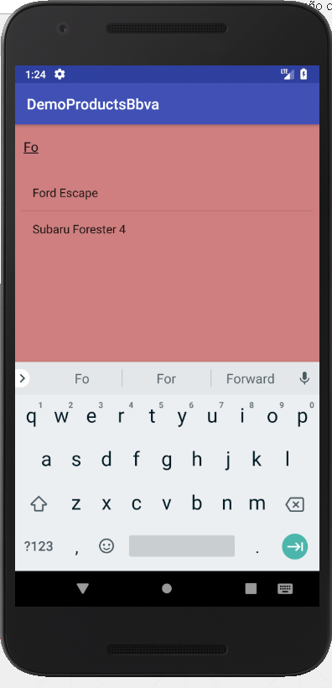
Funcionamiento (1/2)
Se carga la aplicación mostrando en pantalla los productos obtenidos del web service.
Se permite realizar la búsqueda de los registros, ingresando un valor.

Slide 4
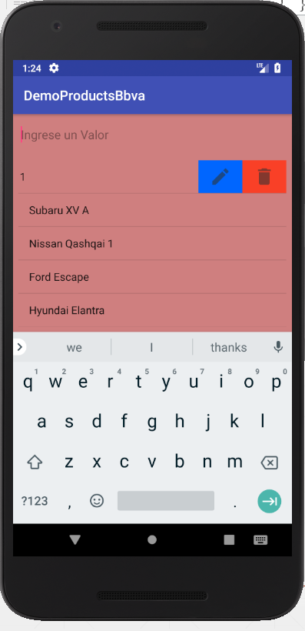
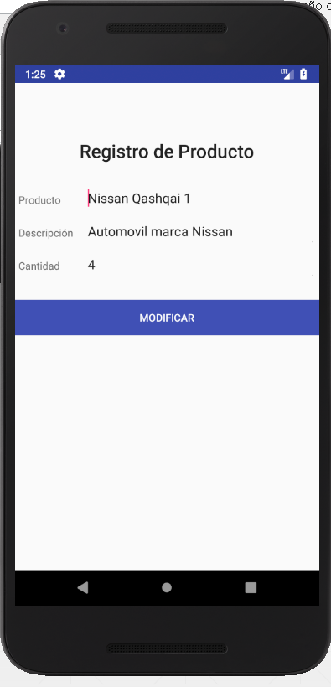
Funcionamiento (2/2)
Se habilitó el funcionamiento del swipe para las acciones de editar / eliminar un registro en particular.
En esta figura se muestra el detalle de un registro seleccionado listo para ser modificado.
Por otro lado, al presionar el botón eliminar, se quitara el registro y se actualizará el listado.

